Slide 1
ПОГЛЕДАЈТЕ ПРЕДАВАЊЕ НА YOUTUBE КАНАЛУ

Slide 2
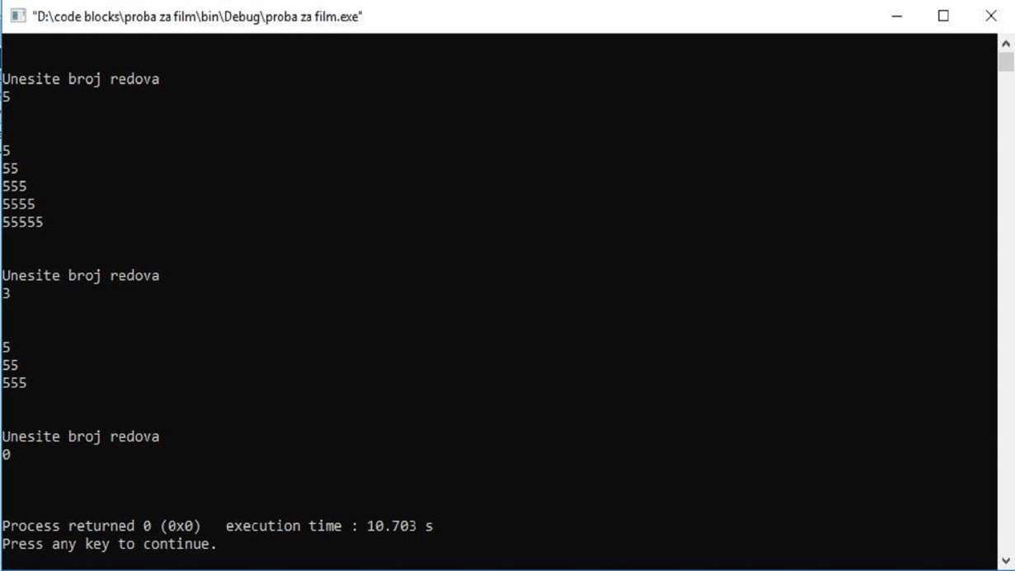
ЗАДАТАК
Написати програм који ће на екрану исписивати петице на начин приказан на слици десно.
Број редова петица се уноси преко тастатуре, а уз поруку
“Unesite broj redova”
која се приказује на екрану.
Програм се прекида уносом 0 за број редова.

Slide 3
ОБЈАШЊЕЊЕ
Користите IDE CodeBlocks за писање програма
Задатак је надоградња програма са две for петље у којем се приказују звездице на доле приказан начин
****
****
****
****
У горњем случају бројачи броје од 1 до 4
У овом задатку бројачи броје на начин приказан на слици десно

Slide 4
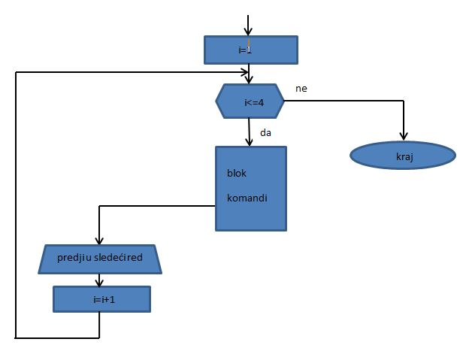
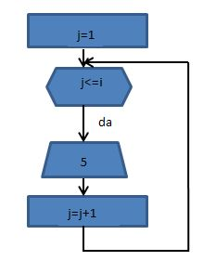
АЛГОРИТАМ
УНУТРАШЊА ПЕТЉА
СПОЉАШЊА ПЕТЉА

Slide 5
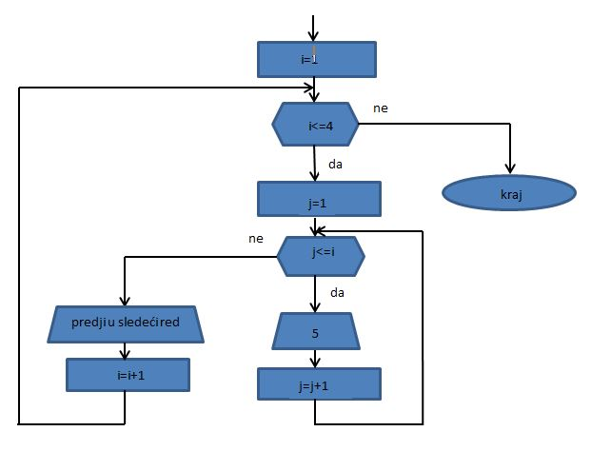
ОБЕ ПЕТЉЕ

Slide 6
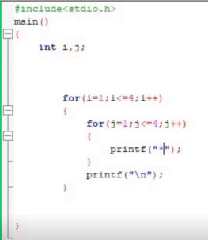
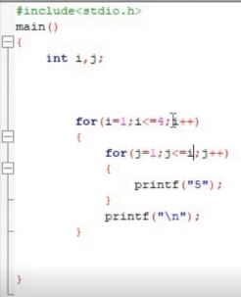
ПРОГРАМ
ЗВЕЗДИЦЕ
ПЕТИЦЕ

Slide 7
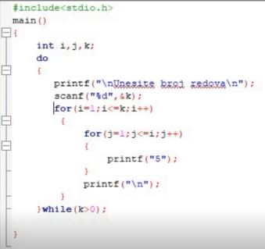
К је променљив број редова који је на претходном слајду био 4

Slide 8
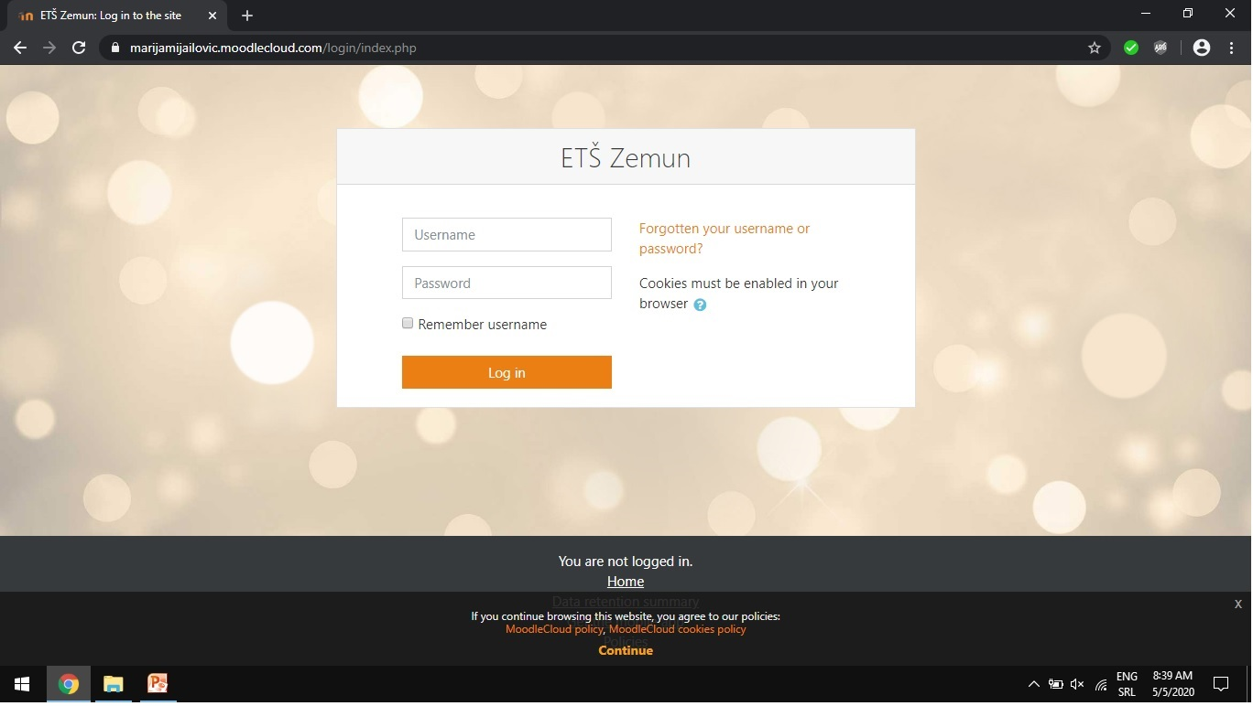
ПРЕУЗМИТЕ ДОМАЋИ ЗАДАТАК

